Slide 1
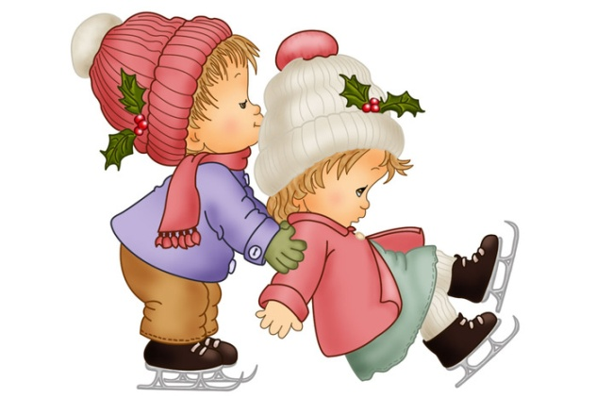
в
Кружатся снежинки … холодном воздухе.
Катаются дети … коньках … льду.
Весело детям … зимнее время.
на
по
в

Slide 2
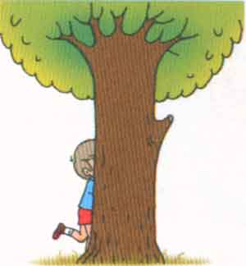
(за) дерево
?
За (какое?) дерево
За (высокое) дерево
Пиши: за дерево

Slide 3
Образец: Светит яркое солнышко (на) небе.
Пиши:
Светит яркое солнышко на (ясном или голубом и т.п.) небе. Пришла весна (в) лес. Набухли почки (на) деревьях. Оживает (под) снегом молоденькая травка.

